Slide 1
Неделя популяризации активных видов спорта
12-18 августа 2024 года

Slide 2
Низкая физическая активность (ФА), наряду с курением, избыточной массой тела, повышенным содержанием холестерина в крови и повышенным артериальным давлением, является независимыми, самостоятельным фактором риска развития заболеваний

Slide 3
Низкая ФА увеличивает риск развития:
Ишемической болезни сердца на 30%;
Сахарного диабета II типа на 27%;
Рака толстого кишечника и рака молочной железа на 21-25%

Slide 4
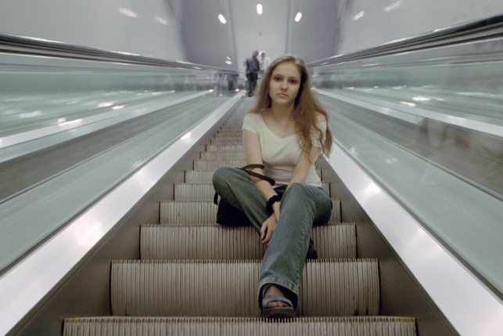
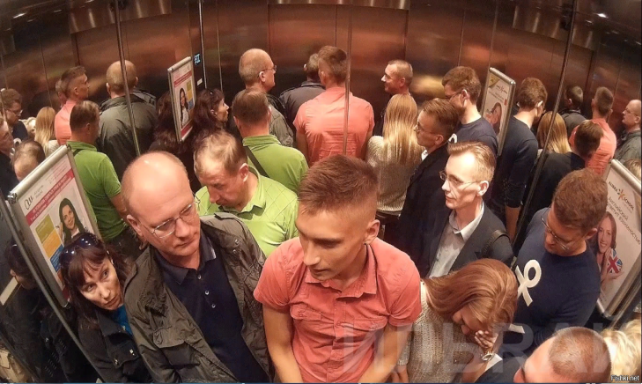
Чем опасна гиподинамия?
Около 3,2 млн человек ежегодно умирают в результате недостаточной физической активности
По оценкам ВОЗ, именно гиподинамия – основная причина 21-25% случаев рака молочной железы и толстой кишки, 27% случаев диабета и 30% случаев ишемической болезни сердца
По некоторым оценкам, сейчас люди двигаются на 96% меньше, чем 100 лет назад
Свой вклад в развитие гиподинамии вносят телевизоры, компьютеры и мобильные телефоны: люди предпочитают «сидеть в сети» или играть в компьютерные игры, вместо того чтобы выйти на улицу и прогуляться
Сократить вредные последствия современного образа жизни поможет регулярная физическая активность – ходьба, бег, плавание, фитнес, йога, спортивные игры

Slide 5
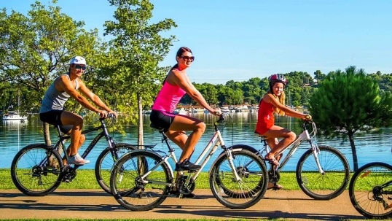
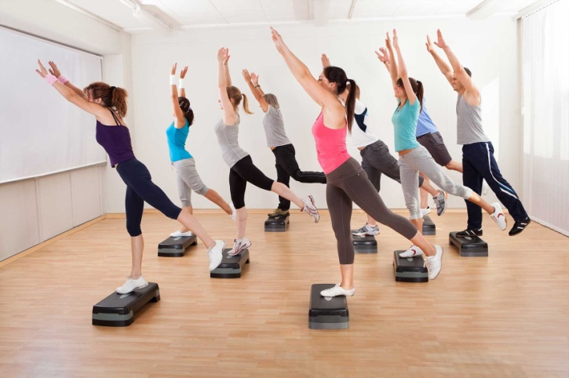
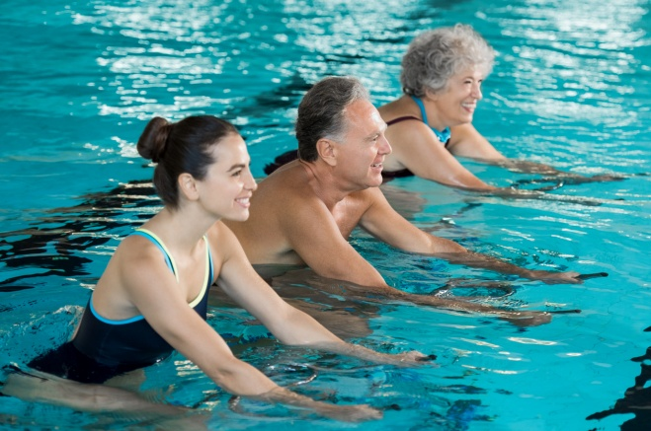
Что такое физическая активность
Физическая активность – это движение тела, производимое скелетными мышцами, которое требует расхода энергии. Термин «физическая активность» относится к любым видам движений, в том числе во время отдыха, поездок и во время работы
К популярным видам физической активности относятся ходьба, езда на велосипеде, катание на коньках, занятия спортом, активный отдых и игры
Доказано, что регулярная физическая активность способствует профилактике развития хронических неинфекционных заболеваний (ХНИЗ): сердечно-сосудистых заболеваний, диабета, остеопороза и некоторых видов рака. Она также помогает предотвратить гипертонию, поддерживать нормальный вес, может улучшать психическое здоровье и повысить качество жизни

Slide 7
Выделяют три уровня физической активности:
Низкая ФА (гиподинамия) соответствует состоянию покоя, когда энергетические затраты организма минимальны (просмотр телевизора, чтение книги).
При умеренной (средней) ФА повышается уровень частоты сердечных сокращений (ЧСС), появляется ощущение тепла, легкой одышки, что соответствует быстрой ходьбе, плаванию, езде на велосипеде по ровной поверхности, танцам. Если скорость упражнений позволяет участникам комфортно беседовать, то такая нагрузка является умеренной. ВОЗ рекомендует не менее 30 минут регулярной ФА средней интенсивности ежедневно.
Интенсивная ФА: значительно повышается ЧСС, потоотделение, появляется сильная одышка ("не хватает дыхания").

Slide 8
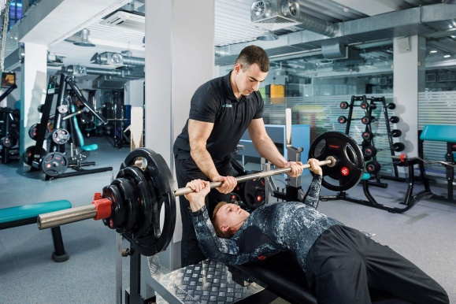
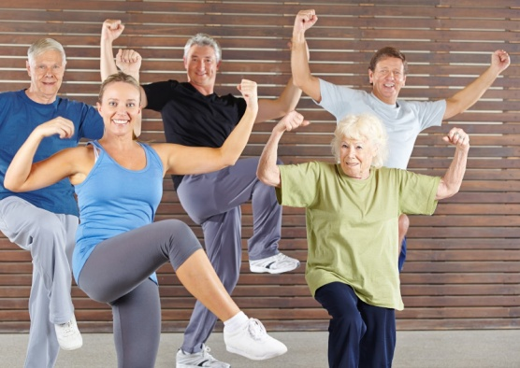
Сколько нужно двигаться ?
ВОЗ выделяет три возрастные категории, для каждой из которых предусмотрены свои нормы и рекомендации по физической активности
Детям и подросткам (5-17 лет) нужно активно двигаться не менее 60 минут ежедневно, большая часть этого времени должна отводиться на аэробные занятия: бег, прыжки, подвижные игры
Взрослые люди (18-64 года) должны посвящать физической активности средней интенсивности не менее 150 минут в неделю, высокой интенсивности – не менее 75 минут в неделю. Можно распределять это время – например, заниматься по 30 минут 5 раз в неделю. Не менее двух раз в неделю необходимо заниматься силовыми упражнениями
Пожилые люди (65+ лет) должны следовать тем же рекомендациям и обязательно включить в свой режим дня упражнения на равновесие – они помогут избежать падений. Уровень активности следует подбирать с учетом состояния здоровья и имеющихся противопоказаний

Slide 9
Физическая активность: с чего начать?
Утро лучше начинать с зарядки. Необходимо помнить, что только регулярные занятия принесут результат. Размяться можно во время похода в магазин, прогулки с ребенком или с собакой. Для тренировок дома нужно позаботится о безопасном месте для занятий, приготовить коврик и полотенце, проветрить помещение, во время нагрузки пить чистую воду
Для занятий на улице нужно подобрать удобную спортивную обувь и одежду по сезону. Одежда должная быть «дышащая», многослойная, чтобы при необходимости ее можно было расстегнуть или снять, обувь должна быть без каблука, иметь супинатор и удобную шнуровку
Отказаться по возможности от общественного транспорта, подниматься по лестнице пешком
Начать регулярные занятия оздоровительной физкультурой (ходьба, медленный бег, плавание, велосипед, лыжи и т.д.)
Заниматься физическим трудом (работа на приусадебном участке, уборка в квартире и т.д.)
Играть в подвижные игры (волейбол, бадминтон, настольный теннис и т.д.)

Slide 10
Пирамида физической активности

Slide 11
Пирамида ФА имеет «четыре уровня». Каждый уровень этой пирамиды включает в себя один или два вида деятельности
Физическая активность уровня 1 является самой основной физической активностью и должна выполняться каждый день как можно чаще. Продолжительность составляет минимум 30 минут в день.
Уровень 2 ФА выполняется в течение более длительного периода времени (без остановки) в течение минимум 20 минут и 3-5 раз в неделю. Примерами этой аэробной активности являются бег трусцой, езда на велосипеде и плавание. В то время как примеры спортивных мероприятий, которые вы можете сделать, это играть в баскетбол, бадминтон, волейбол и так далее.
Переходя к ФА уровня 3, Вы можете выбрать два типа физической активности: упражнения для тренировки гибкости, силовая тренировка или досуг. Преимущество гибких тренировок состоит в том, чтобы помочь расслабить мышцы и поддержать функцию суставов. Чем больше у вас хорошей гибкости, тем легче и свободно движется тело (растяжка, вольные упражнения и йога).
Четвертый уровень ФА («сидячий») должен быть значительно снижен (игры за компьютером или в мобильном телефоне, чтение книги). Длительный период низкой ФА может привести к гиподинамии

Slide 12
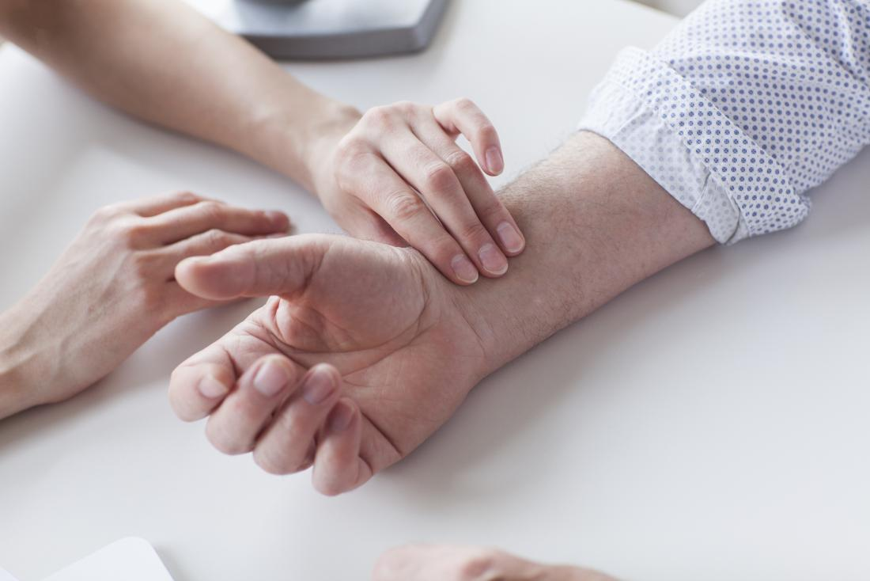
Контролируйте интенсивность Вашей физической нагрузки
Максимальная частота сердечных сокращений
МЧСС для здорового человека
«220 – возраст»
Умеренная интенсивность физической нагрузки —
55 – 70% МЧСС
Значительная интенсивность физической нагрузки —
70 – 85% МЧСС

Slide 13
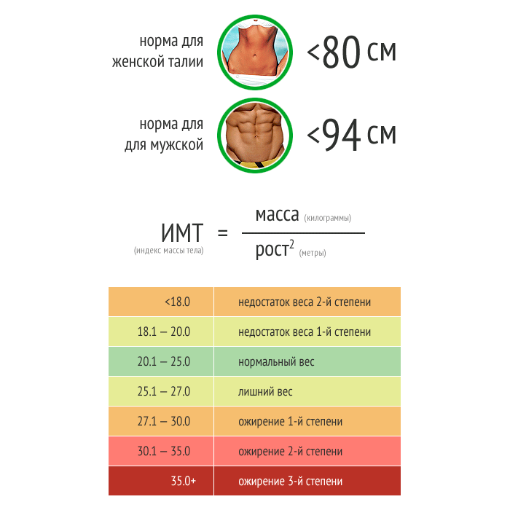
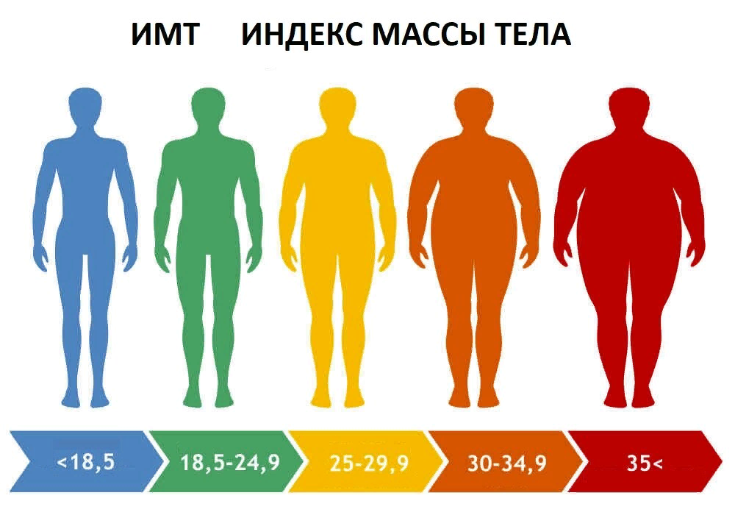
Контролируйте объем талии и вес тела !

Slide 14
Рекомендации ВОЗ о физической активности
уделять аэробной физической активности умеренной интенсивности не менее 150‑300 минут в неделю
аэробной физической активности высокой интенсивности не менее 75‑150 минут в неделю
дважды в неделю или чаще уделять время физической активности средней или высокой интенсивности, направленной на развитие мышечной силы всех основных групп мышц
увеличить время, уделяемое аэробной физической активности умеренной интенсивности, до продолжительности более 300 минут; или уделять аэробной физической активности высокой интенсивности более 150 минут в неделю
ограничить время, проводимое в положении сидя или лежа
взрослые и пожилые люди должны стремиться превысить рекомендуемые уровни физической активности средней и высокой интенсивности

Slide 16
Как преодолеть себя и начать заниматься физической активностью

Slide 17
Физическая активность летом
Плавание. Найдите время для посещения бассейна. Это поможет легче перенести жару в городе. Плавание позволяет тренировать все группы мышц, развивает выносливость, укрепляет иммунную, дыхательную, сердечно-сосудистую систему. Положительно сказывается на стрессоустойчивости, помогает восстановить сон и аппетит.
Йога, пилатес. Не всем разрешено заниматься физической активностью. Физические нагрузки могут быть опасны для людей, страдающих гипертонической болезнью, сердечными заболеваниями и болезнью сосудов. В жару специалисты рекомендуют заменить их на более спокойные виды физической активности. Йога и пилатес станут достойной альтернативой. Они способствуют похудению, помогают сформировать фигуру. В процессе тренировки прорабатывается несколько групп мышц, в том числе и глубинные мышцы
Сайклинг. Это вид физической активности, имитирующий поездку на велосипеде на специальном тренажере. Тренер выставляет различные режимы, соответствующие езде по пересеченной местности, горной дороге, поездке в городе. Преимущества: вы «едете» в веселой компании в прекрасно оборудованном спортзале, где играет приятная музыка, работает кондиционер. Инструктор регулирует нагрузку, исходя из вашего физического состояния
Бег. Он полезен для здоровья, помогает поддерживать вес и фигуру в норме. Можно заниматься в тренажерном зале на современных беговых дорожках, которые будут контролировать пульс, давление, сброшенные калории, или бегать в ближайшем парке. При беге на свежем воздухе правильно выберите время пробежки. Лучше всего это делать в утренние и вечерние часы. В жару не забудьте взять с собой бутылку с питьевой водой. Это поможет сохранять водный баланс в организме

Slide 18
Физическая активность летом
Велоспорт. Велопрогулки относятся к кардиотренировкам, которые укрепляют мышцы, помогают здоровью сердца и улучшают вентиляцию легких. Наибольшую пользу принесут поездки по пересеченной местности с природными спусками и подъемами. Если возможности выбраться за город нет, то можно отправиться на поиски аренды велосипедов в ближайший парк. Кроме того, за последнее время появилось множество точек с прокатом в самом городе. Главное помнить о правилах дорожного движения и по возможности не ездить близ дорог — продолжительное вдыхание выхлопных газов не только не улучшит, но и вероятно ухудшит ваше здоровье
Зумба. Веселый танец, исполняемый под латиноамериканские ритмы. Не требует специальной подготовки, подходит мужчинам и женщинам, взрослым и подросткам. Этот вид физической активности эффективен для похудения, гармонизации психоэмоционального состояния
Волейбол, футбол. Это одни из самых популярных видов физической активности летом. Поиграть с мячом многие любят на природе во время отдыха. Если у вас есть желание научиться профессиональной игре, то лучше всего это делать с тренером
Спортивная ходьба. Спортивная ходьба помогает сжигать калории, а вместе с ними и лишние килограммы, повышает выносливость и укрепляет мышечные ткани. Помимо самостоятельной тренировки, спортивная ходьба может носить и прикладной характер. Ее легко совмещать с другими видами физической активности, чередовать с бегом, плаванием или ездой на велосипеде.

Slide 19
Рекомендации по ФА для здоровых людей
.
Здоровым лицам необходимо заниматься ФА:
умеренной ФА не менее 150 минут в неделю (30 минут в день, 5 дней в неделю)
или
интенсивной ФА не менее 75 мин в неделю (15 минут в день, 5 дней в неделю).

Slide 20
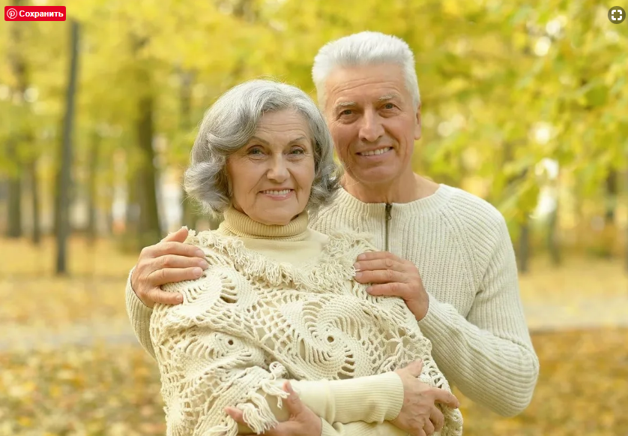
Лица, которым необходимо медицинское обследование для разрешения занятий интенсивной физической активностью
Курящие
Лица, имеющие ССЗ в настоящее время
Лица, имеющие два или более из следующих факторов риска развития ИБС:
АГ
Повышенный уровень
холестерина
Семейный анамнез ССЗ
Сахарный диабет
Ожирение
Мужчины старше 40 лет
Женщины старше 50 лет

Slide 21
Рекомендации по ФА для пациентов с избыточной массой тела и ожирением
Предпочтительна ФА низкой и умеренной интенсивности
Необходимо начинать тренировки медленно, по времени 5-10 минут одно занятие
Далее продолжительность занятия должна увеличиваться
Если снижение веса является основной целью, то следует поощрять ежедневную аэробную активность.
Для поддержания массы тела рекомендуется ФА умеренной интенсивности более 300 минут в неделю

Slide 22
Зарегистрируйтесь на сайте TAKZDOROVO.RU и получите доступ ко всем сервисам сайта

